Slide 1

الجمهورية العربية السورية
وزارة التعليم العالي
جامعة الشام الخاصة
كلية الهندسة المعلوماتية
تصميم و تأمين و مراقبة شبكة مؤسسة باستخدام GNS3
المهندس المشرف : أحمد عضيم
اعداد الطلاب :
أحمد علي بلان | صالح محمد الاحبش
عبدالرحمن عبد الرزاق العسه | مالك مروان جراح

Slide 2
محتوى العرض
مخططات و جداول
تصميم المشروع
الخدمات على السيرفرات
نظام المراقبة
الاختبارات
المشكلة
الحل المقترح
منهجية العمل
خدمات وبروتوكولات مستخدمة
دراسة تحليلية للمتطلبات الوظيفية
دراسة تحليلية للمتطلبات غير الوظيفية

Slide 3
المشكلة

Slide 4
ضعف في العزل الشبكي بين الأقسام
صعوبة تطبيق سياسات أمان متقدمة على مستوى الطبقة الثانية
محدودية في آليات مراقبة الأداء واكتشاف الأعطال أو الهجمات بشكل مبكر
الاعتماد على بنية مسطحة (Flat Network)
غياب أنظمة المراقبة وكشف التسلل
غياب أنظمة التوثيق والمراقبة المركزية هجمات ARP Spoofing و DHCP Rogue
توقف الخدمات نتيجة حلقات الشبكة (loops) أو غياب بروتوكولات مثل STP

Slide 5
زيادة الهجمات السيبرانية في سوريا والشرق الأوسط، وفقاً للتقارير.
المرجع / التقرير | الإحصائية الرئيسية | السبب الرئيسي
Cisco Annual Cybersecurity 2025 | 77% من المنظمات تعاني هجمات داخلية بسبب Flat Network | اعتماد على بنية مسطحة بدون عزل
ENISA Threat Landscape 2025 | 58% من الاختراقات تنتج عن ضعف Layer 2 | غياب أمان Layer 2 عدم تفعيل STP، DAI، Port Security
SANS Institute 2025 | غياب NMS يؤدي إلى كشف متأخر لـ 72% من التهديدات | عدم وجود مراقبة مركزية Syslog + Alerts
Kaspersky 2025 | زيادة الهجمات السيبرانية في المنطقة بنسبة 48% | بنى تحتية قديمة + ضعف الوعي الأمني

Slide 6
الحل المقترح

Slide 7
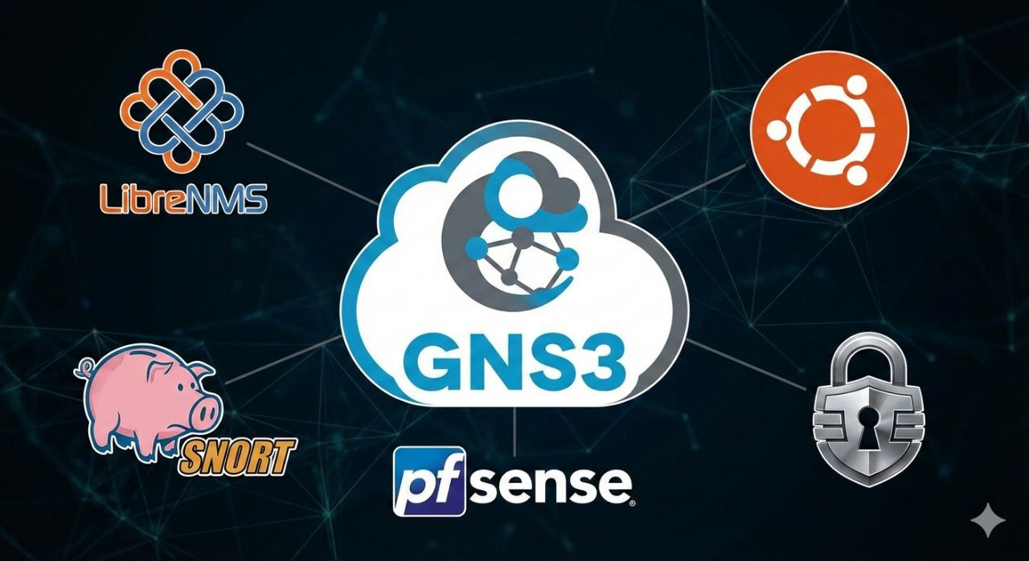

Slide 8
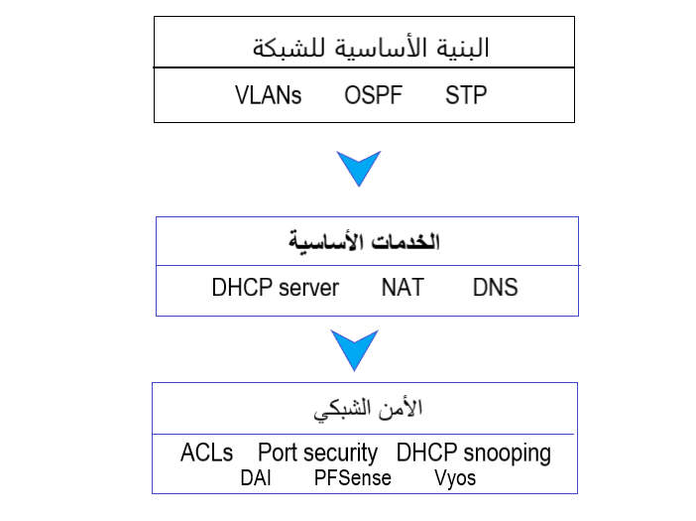

Slide 9
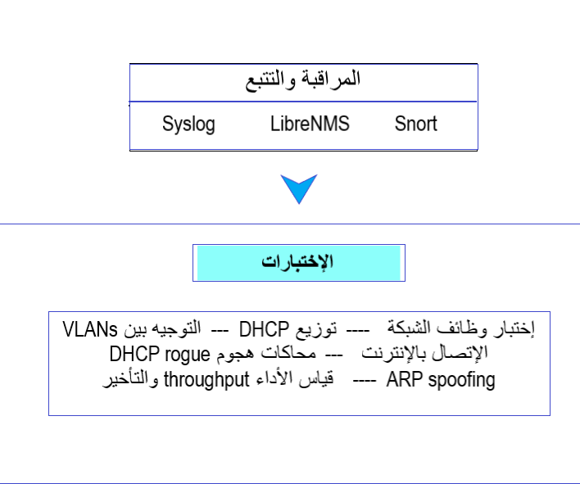

Slide 10
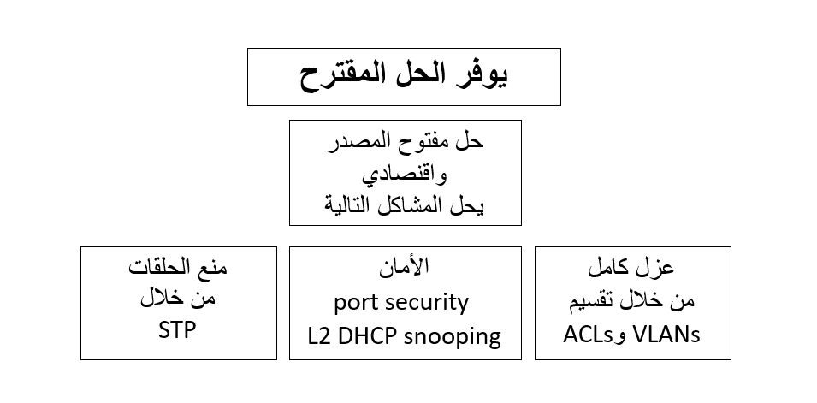

Slide 11
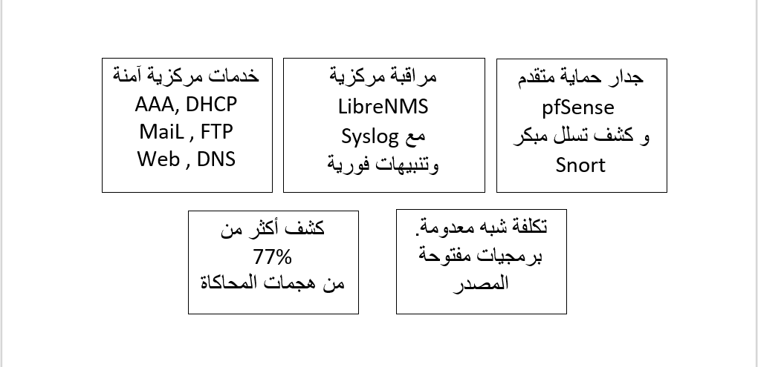

Slide 12
منهجية العمل

Slide 13
تم تنفيذ المشروع وفق منهجية منظمة واضحة تضمن الجودة والدقة:
التخطيط والتحليل
دراسة المشكلة والاحتياجات.
تحديد المتطلبات الوظيفية وغير الوظيفية.
التصميم
رسم الطبولوجيا الهرمية Core – Distribution – Access .
توزيع VLANs وعناوين IP .
تخطيط الأمان والمراقبة.
التنفيذ
إعداد GNS3 + VMware.
تكوين السويتشات , تكوين الراوتر ,
تثبيت pfSense + Snort.
إعداد LibreNMS + Syslog.
تشغيل السيرفرات المركزية DNS, Web, FTP, Mail, DHCP, AAA
الاختبار والتقييم
اختبار الاتصال والعزل.
محاكاة هجمات ARP Spoofing، DHCP Rogue، DoS .
قياس الأداء والكشف MTTD/MTTR .
تحليل النتائج وتوثيقها.

Slide 14
المرحلة | المدة المتوقعة | الإنجاز الرئيسي
التخطيط والتحليل | 2 أسابيع | متطلبات + Topology أولي
التصميم | 3 أسابيع | VLANs + OSPF + ACLs
التنفيذ | 4 أسابيع | GNS3 + pfSense + LibreNMS + Servers
الاختبار والتقييم | 2 أسابيع | محاكاة هجمات + نتائج + توثيق

Slide 15
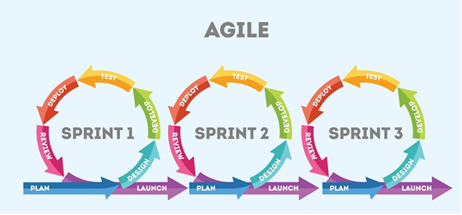
تحديد متطلب
تنفيذ
اختبار

Slide 16
Iteration 1 :
قمنا بجمع المتطلبات الوظيفية والغير وظيفية
حللنا بنية الشبكة والأساس الذي تقوم عليه.
قمنا بتصميم طبولوجيا أولية للشبكة .
Iteration 2 :
تصميم البنية الأساسية للشبكة ليقوم أي end user بالتواصل وارسال الإطارات ضمن الشبكة حيث قمنا بتصميم هرمي يضمن التكرارية و وجود مسار بديل standby في حال فشل مسار ال Active .
Iteration 3 :
مرحلة التنفيذ قمنا بكتابة اعدادات التكوين
وتفعيل pfSense , Snort تفعيل الخدمات على السيرفرات اعداد نظام المراقبة
Iteration 4 :
تم إختبار الشبكة بنجاح بدون أخطاء. محاكاة بعض الهجمات واختبار عمل خدمات الأمان

Slide 17
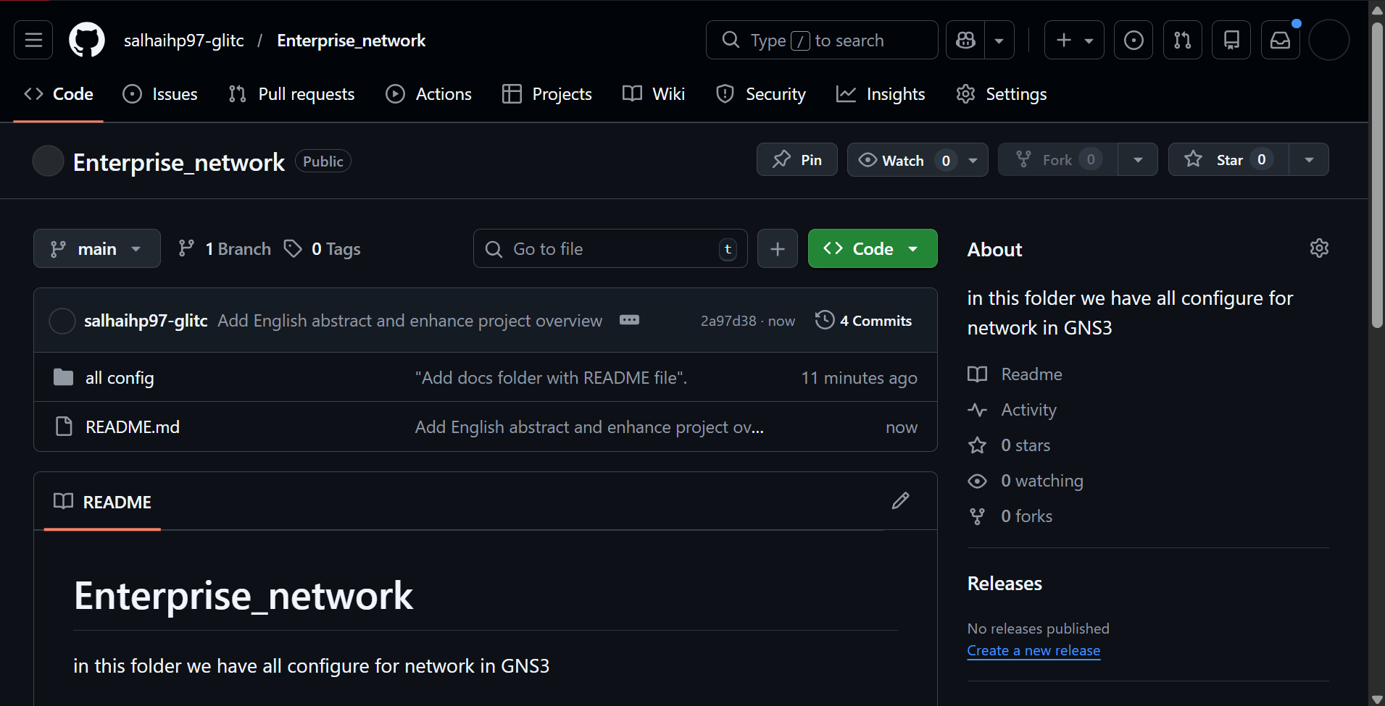
GitHub

Slide 18
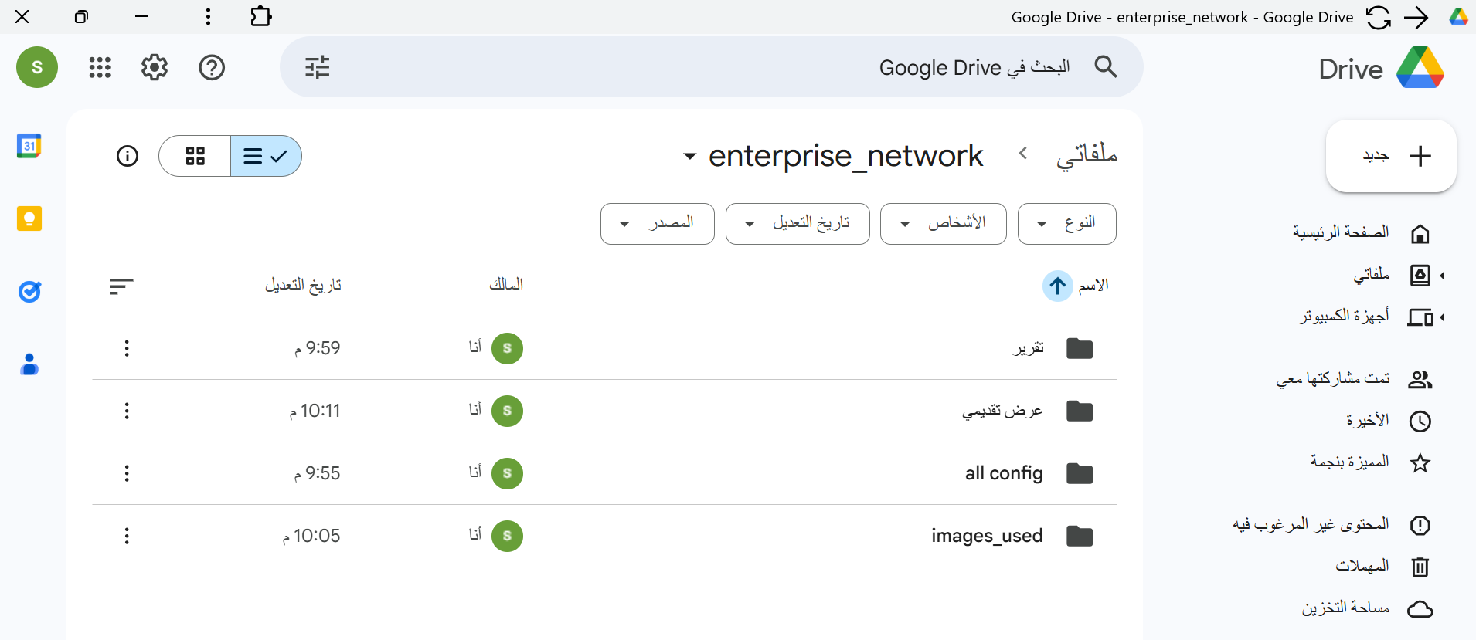
Google Document

Slide 19
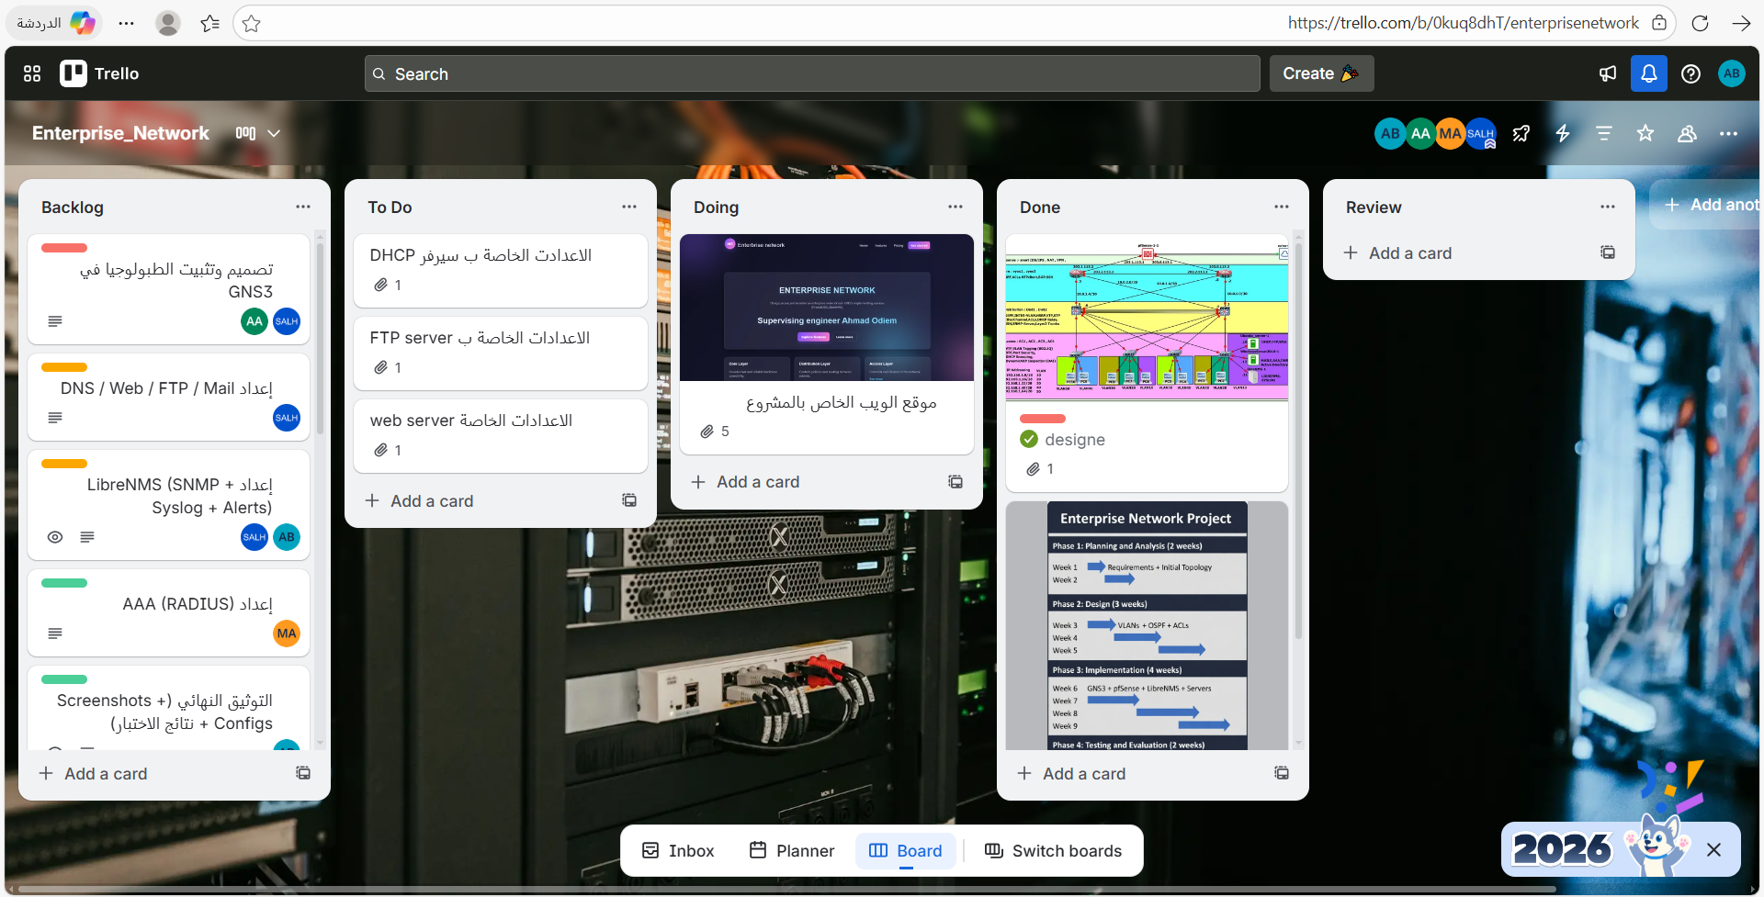
Trello dashbord

Slide 20
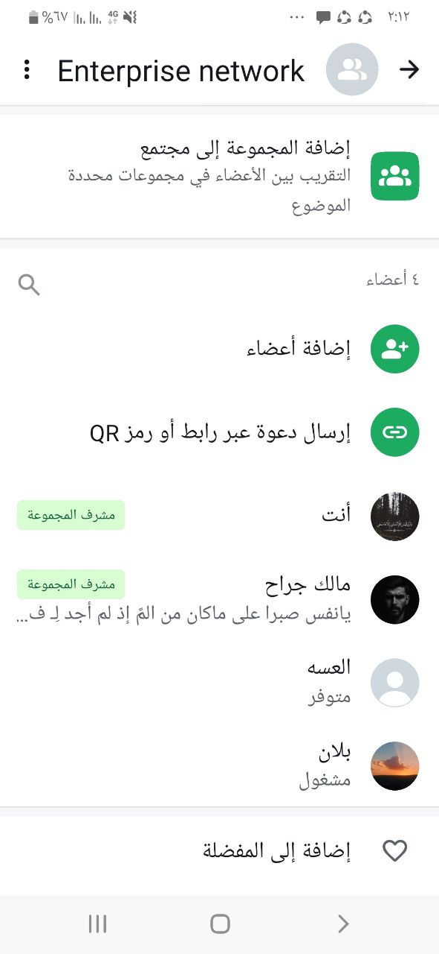
WatsAPP gruop

Slide 21
أهم الخدمات والبروتوكولات المستخدمة

Slide 22
الخدمات الرئيسية المستخدمة:
الخدمة/البروتوكول | الوظيفة الرئيسية | الأداة المستخدمة | المستوى الأمني
VLANs | عزل الشبكات بين الأقسام | Cisco Switches | عالي ((Layer 2
OSPF | توجيه ديناميكي سريع | Core Router | متوسط
DHCP Snooping + DAI | منع Rogue Servers و ARP Spoofing | Access Switches | عالي جداً
pfSense + Snort | Firewall + IDS/IPS | pfSense VM | عالي جداً
LibreNMS | مراقبة + Syslog + Alerts | LibreNMS VM | عالي (كشف مبكر)
OpenVPN | وصول آمن عن بعد | pfSense | عالي (تشفير)

Slide 23
الأدوات الرئيسية في الشبكة
الأداة | المزايا | العيوب
pfSense (Firewall) | واجهة سهلة، دعم NAT و VPN، تكامل مع Snort، مفتوح المصدر، أداء عالي. | منحنى تعلم أعلى للميزات المتقدمة، استهلاك موارد في VMs الكبيرة.
Snort (IDS) | كشف دقيق للهجمات، قواعد محدثة، تكامل مع pfSense، مجاني. | إيجابيات كاذبة محتملة إذا لم تُعدل القواعد، معالجة أحادية الخيط.
LibreNMS (NMS) | مراقبة مركزية، رسم خرائط تلقائي، تنبيهات فورية، دعم Syslog، مفتوح المصدر. | إعداد أولي يتطلب وقتاً، استهلاك ذاكرة في شبكات كبيرة.
GNS3 (Simulation) | محاكاة واقعية، دعم VMware و Cisco Devices، مجاني، سهل التوسع. | استهلاك موارد عالي للحاسوب المضيف، منحنى تعلم للمبتدئين.

Slide 24
دراسة تحليلية للمتطلبات الوظيفية

Slide 25
الرقم | المتطلب الوظيفي | الأداة/البروتوكول المستخدم | الغرض الرئيسي
1 | تقسيم VLANs | Cisco Switches | عزل الأقسام + تقليل Broadcast
2 | آمنDHCP | ISC-DHCP + DHCP Snooping | تخصيص IP تلقائي + منع Rogue
3 | Inter-VLAN Routing + OSPF | Core Router + OSPF | توجيه ديناميكي + تقارب سريع
4 | Layer 2 Security | Port Security, DAI, STP | منع ARP Spoofing و Loops
5 | ACLs + Firewall Rules | pfSense + Core Router | التحكم في الوصول بين الأقسام
6 | Firewall + NAT + VPN | pfSense | حماية خارجية + وصول آمن عن بعد
7 | IDS | Snort | كشف الهجمات مبكراً
8 | NMS + Syslog + Alerts | LibreNMS | مراقبة مركزية + تنبيهات فورية
9 | خدمات مركزية (DNS, Web, FTP, Mail, etc.) | Ubuntu VM | خدمات داخلية آمنة ومركزية
10 | اختبار الأمان والأداء | GNS3 + Wireshark | التحقق من الفعالية

Slide 26
دراسة تحليلية للمتطلبات غيرالوظيفية

Slide 27
المتطلب غير الوظيفي | المعيار المطلوب | الأداة/الآلية المستخدمة | النتيجة المتوقعة في المشروع
الأداء | تقارب سريع، استهلاك موارد معقول | OSPF + Vmware | CPU <70%>
الأمان | كشف 77+% | Snort + DAI + ACLs +SSH | 100% منع هجمات محاكاة
التوافر | Uptime ≥99.99% | STP + LibreNMS Alerts | استعادة <5 دقائق
القابلية للتوسع | إضافة /VLANsأجهزة دون تعطيل | OSPF + VLANs | دعم VLANs و أجهزة
الكفاءة الاقتصادية | تكلفة شبه معدومة | مفتوح المصدر كاملاً | توفير +90%

Slide 28
مخططات و جداول

Slide 29
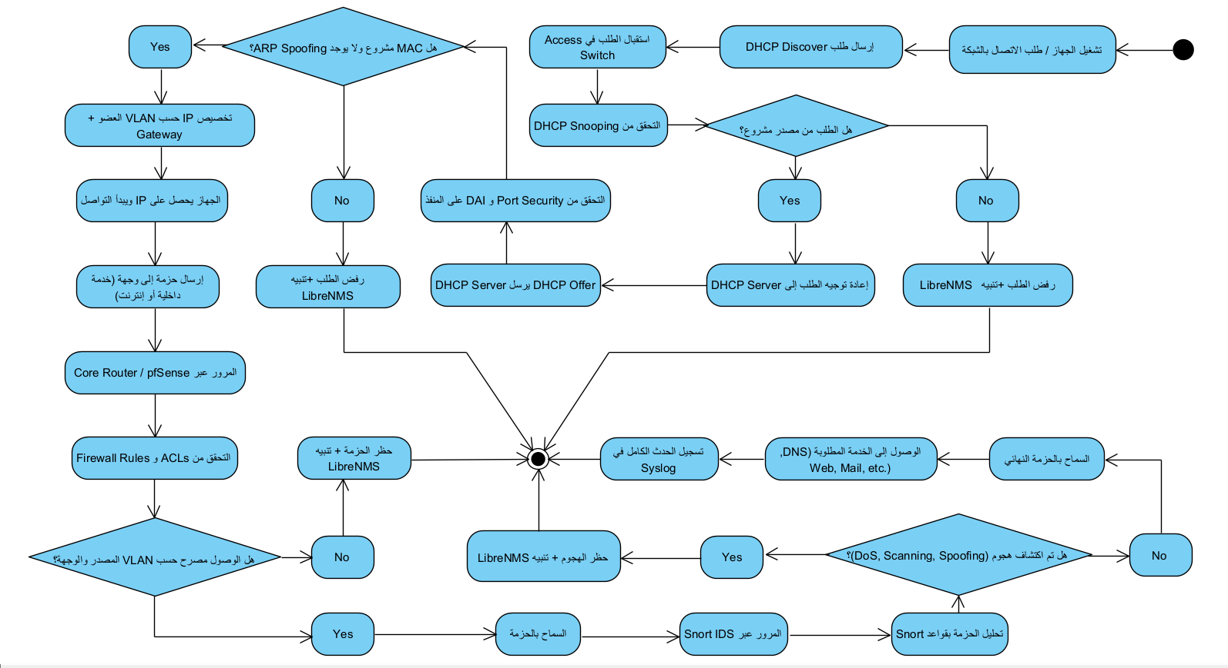
شكل مخطط النشاط التفصيلي (Detailed Activity Diagram)

Slide 30
أدوات إدارة ومراقبة الشبكات
الأداة | المزايا | العيوب
Zabbix | تكلفة عالية، يتطلب خبرة في إدارة الشبكات. | معقدة في الإعداد، استهلاك موارد عالي، واجهة غير سهلة للمبتدئين.
Nagios | واجهة مستخدم بسيطة، تكلفة منخفضة، دعم VLANs والشبكات اللاسلكية. | مرنة عالية، تكلفة منخفضة، دعم VLANs والشبكات اللاسلكية.
Observium | أمان قوي، دعم VLANs متقدمة، أداء عالي. | تكلفة مرتفعة، يتطلب تدريباً لاستخدام الأدوات المتقدمة.
LibreNMS | مرنة عالية، تكلفة منخفضة، دعم واسع للبروتوكولات. | واجهة مستخدم معقدة، دعم فني محدود.

Slide 31
أدوات جدران الحماية مفتوحة المصدر
الأداة | المزايا | العيوب
OPNsense | واجهة حديثة وسهلة، تحديثات أمنية سريعة، دعم Suricata مدمج، تكلفة منخفضة. | مجتمع دعم أصغر من pfSense، بعض الميزات المتقدمة تحتاج خبرة إضافية.
IPFire | استهلاك موارد منخفض، أمان عالي، Add-ons مرنة، مناسب للشبكات الصغيرة. | واجهة أقل حداثة، ميزات أقل في IDS/IPS مقارنة بالمنافسين.
pfSense | تكامل ممتاز مع Snort، ميزات مؤسسية كاملة، مجتمع كبير، استقرار عالي في GNS3. | منحنى تعلم أعلى قليلاً، يحتاج تحديثات يدوية للقواعد الأمنية.

Slide 32
تصميم المشروع

Slide 33









Slide 34
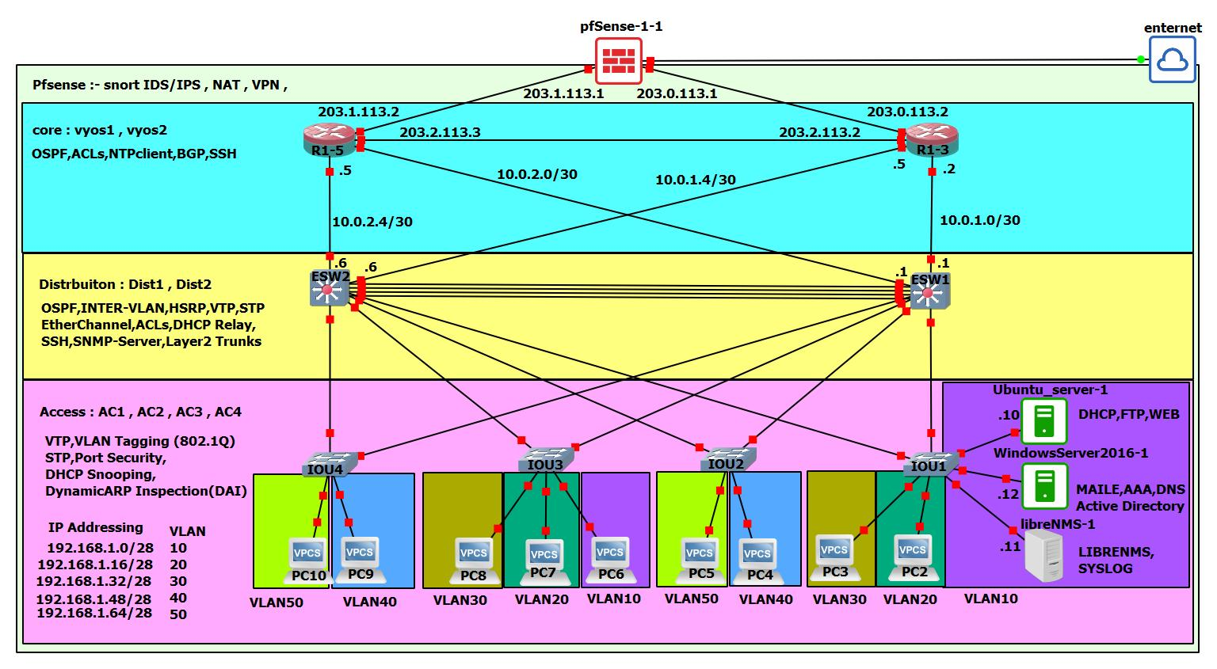

Slide 35
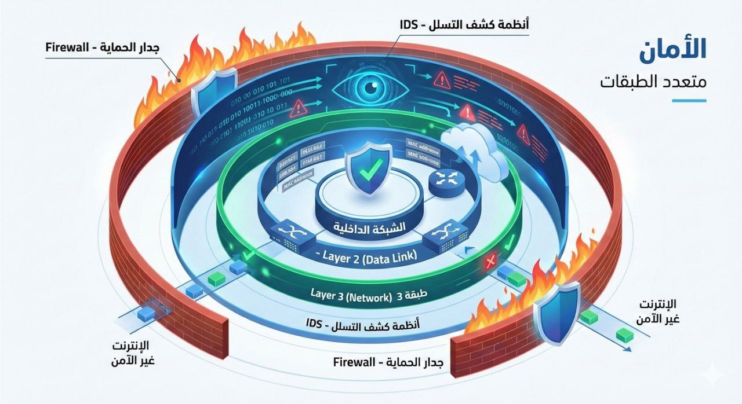
الهدف من تصميم المشروع

Slide 36
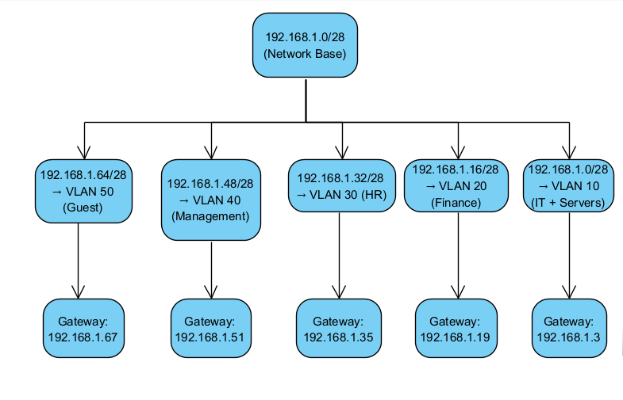
رسم توضيحي لتوزيع الشبكات الفرعية (Subnetting Diagram) –

Slide 37
قواعد Access Control Lists المطبقة (ACLs Rules) –
رقم | المصدر | الوجهة | البروتوكول/المنفذ | الإجراء | الوصف
1 | VLAN 50 (Guest) | Any Internal | Any | Deny | منع الضيوف من الوصول الداخلي
2 | VLAN 10-40 | VLAN 40 (IT Servers) | TCP 80,443 (HTTP/HTTPS) | Permit | السماح بالوصول إلى Web Server
3 | Any Internal | Any | ICMP | Permit | السماح بـ Ping للتشخيص
4 | Any | Any | Any | Deny | Implicit Deny قاعدة نهائية

Slide 38
الخدمات على السيرفرات

Slide 39
الخدمة | IP السيرفر | البرنامج | المنافذ الرئيسية | الأقسام المصرح لها بالوصول | الأمان الرئيسي
DNS | 192.168.1.12 | BIND9 | UDP/TCP 53 | جميع الأقسام الداخلية | Allow-Query + No Recursion
Web | 192.168.1.10 | Apache2 | TCP 80, 443 | Management, Finance, HR, IT | HTTPS + ACLs
FTP | 192.168.1.10 | vsftpd | TCP 21, 20 | Finance, HR, IT محدود | FTPS + User Authentication
Mail | 192.168.1.12 | Postfix + Dovecot | TCP 25,587 | جميع الأقسام الداخلية | TLS + SPF/DKIM
DHCP | 192.168.1.10 | ISC-DHCP | UDP 67, 68 | جميع VLANs تلقائي | DHCP Snooping مفعل
AAA | 192.168.1.12 | FreeRADIUS | UDP 1812, 1813 | السويتشات + pfSense مصادقة | RADIUS over TLS

Slide 40
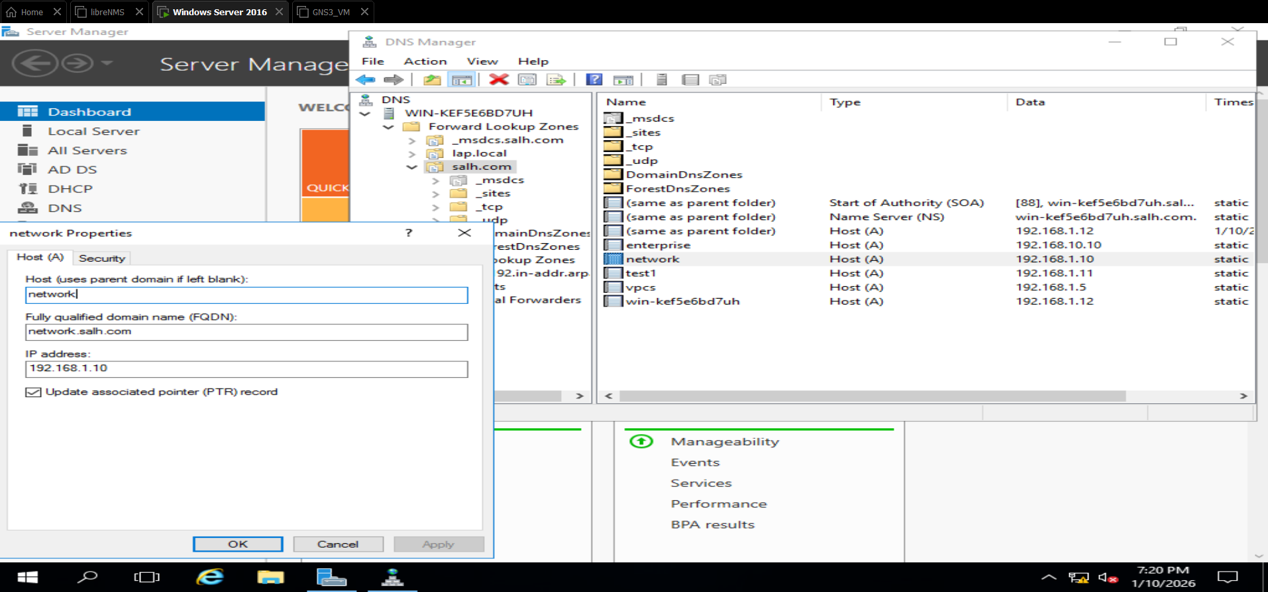
DNS server

Slide 41
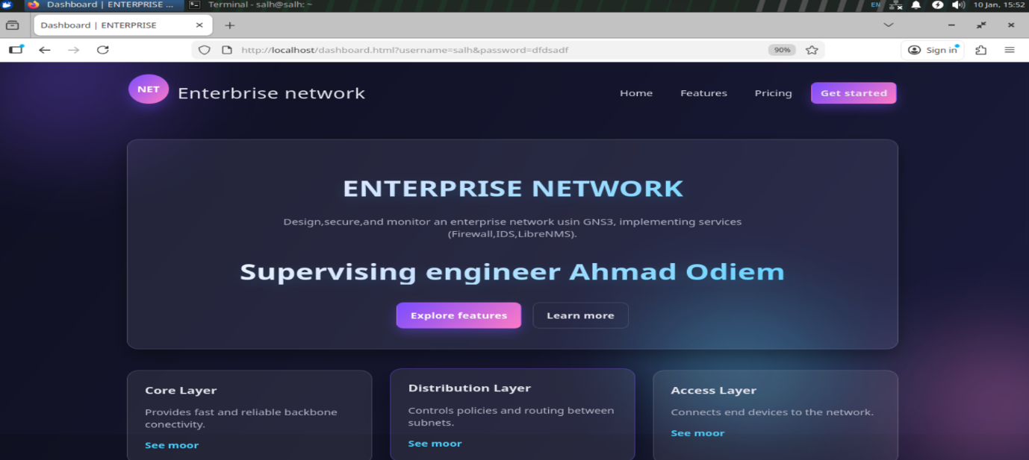
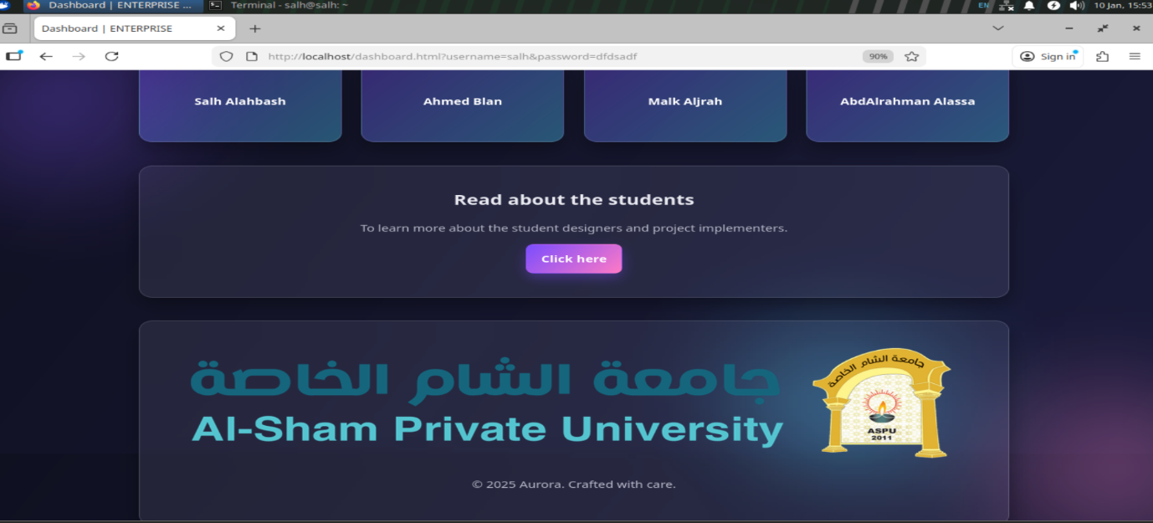

Slide 42
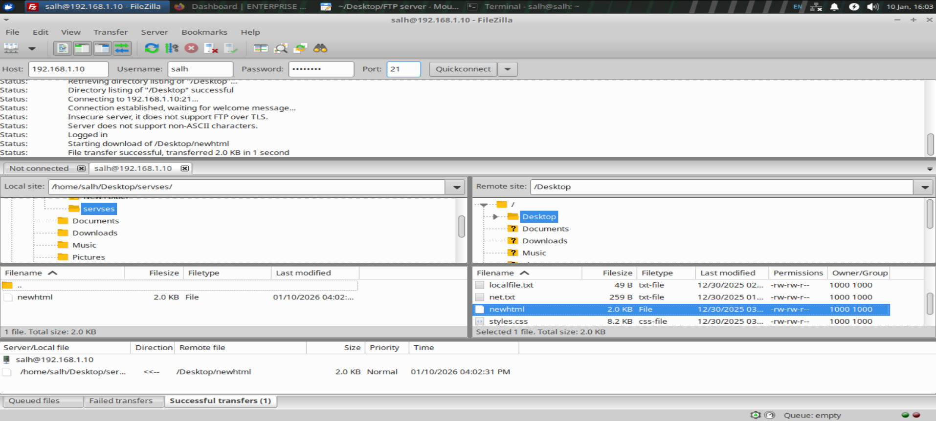
شكل يوثق عمل FTP سيرفر

Slide 43
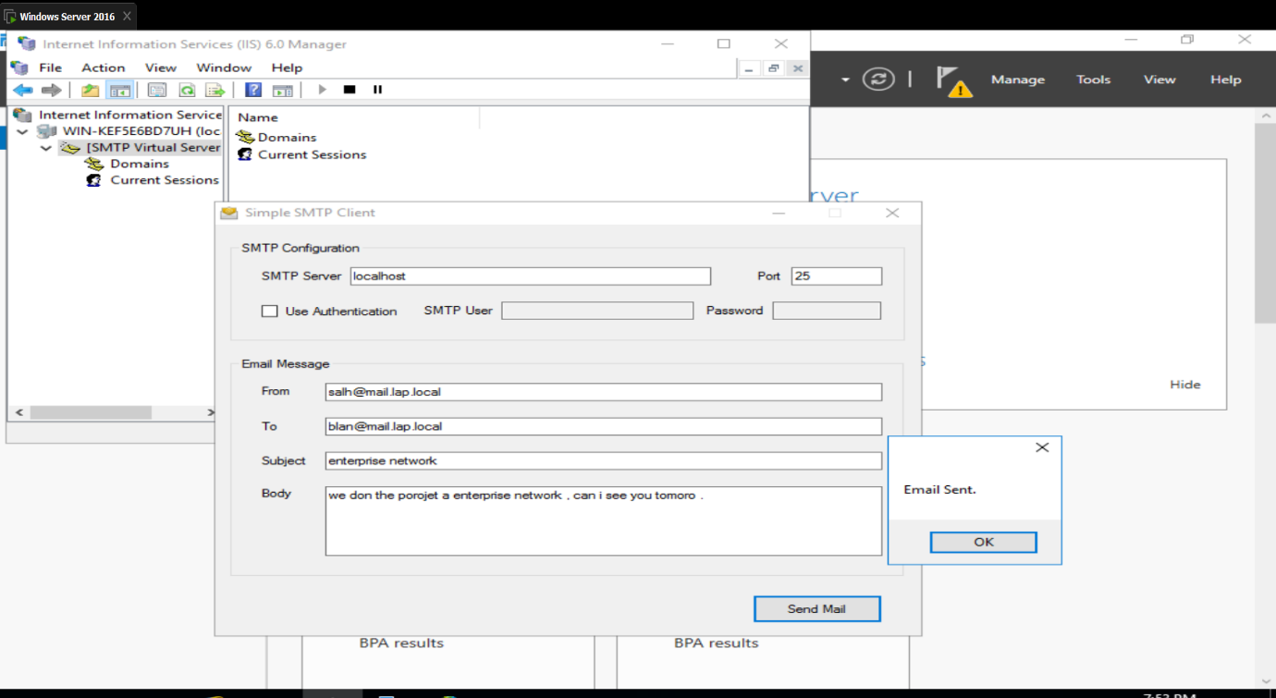
شكل يوثق عمل MAILE سيرفر

Slide 44
نظام المراقبة

Slide 45
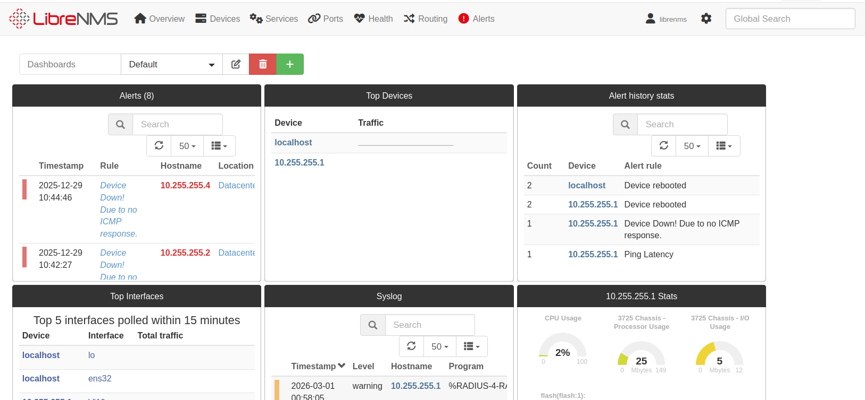
الواجهة الخاصة بالنظام

Slide 46
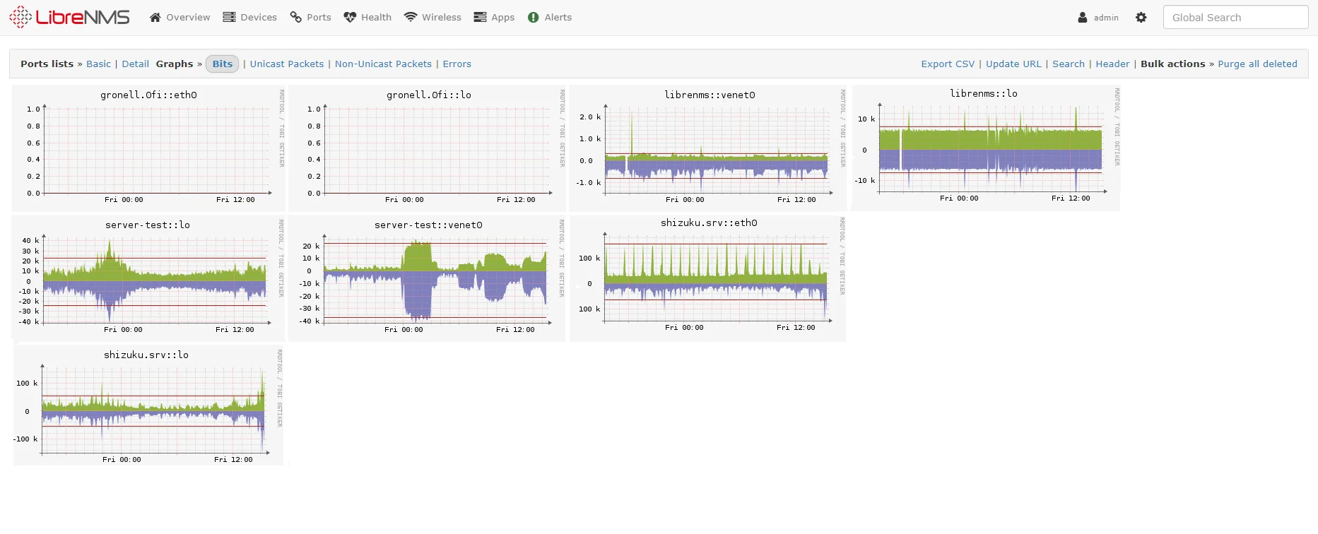

Slide 47
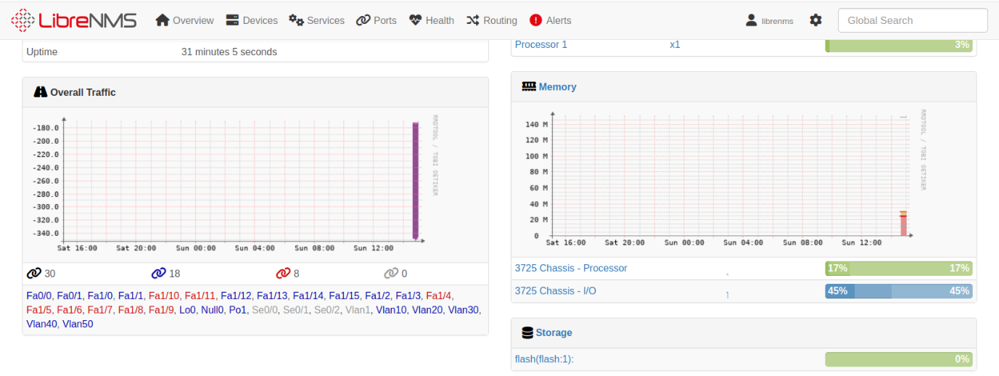

Slide 48


Slide 49
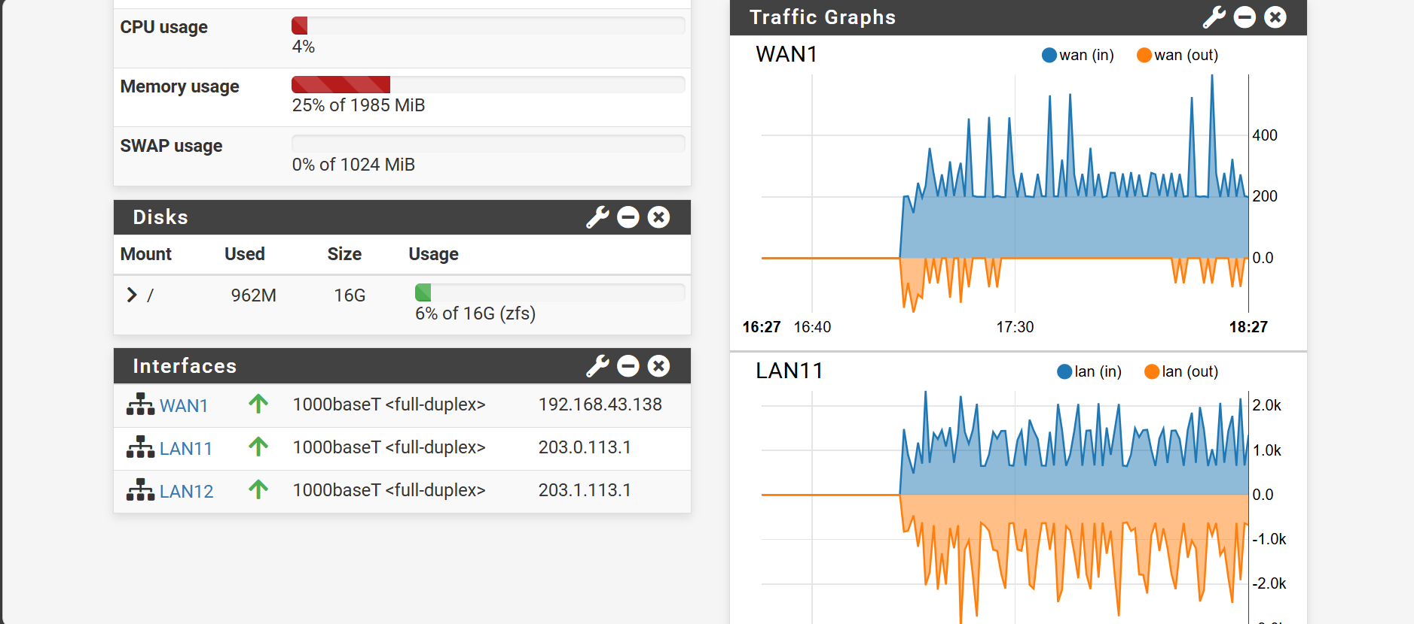

Slide 50
الاختبارات

Slide 51
نوع الاختبار | الأداة / السيناريو | النتيجة المتوقعة | النتيجة الفعلية | وقت الاستجابة / التنبيه في LibreNMS | الملاحظة النهائية
عزل VLANs (Guest → Finance Server) | Ping/Traceroute من VLAN 50 | رفض كامل | رفض 100% (Blocked by ACLs) | < 1 ثانية (Blocked Log) | نجاح كامل
Rogue DHCP | dhcpstarv من منفذ غير موثوق | رفض الخادم المزيف | رفض 100% (DHCP Snooping) | < 1 دقيقة (High Alert) | Snooping فعال تماماً
Port Security | MAC Flooding من PC | تعطيل المنفذ + تنبيه | تعطيل المنفذ + تسجيل | <30 ثانية (High Alert) | Port Shutdown ناجح
Port Scanning محاكاة | Nmap -sS -T4 | كشف وتنبيه | كشف وحظر 100% | < 1 دقيقة (Critical Alert) | Snort ناجح
الوصول إلى Web Server (HTTPS) | Browser من VLAN 10 | ناجح | ناجح (HTTPS) | — | وصول آمن وسريع
Uptime Monitoring | Simulate Device Shutdown | تنبيه فوري | تنبيه خلال 30 ثانية | < 30 ثانية (Alert: Device Down) | LibreNMS فعال

Slide 52
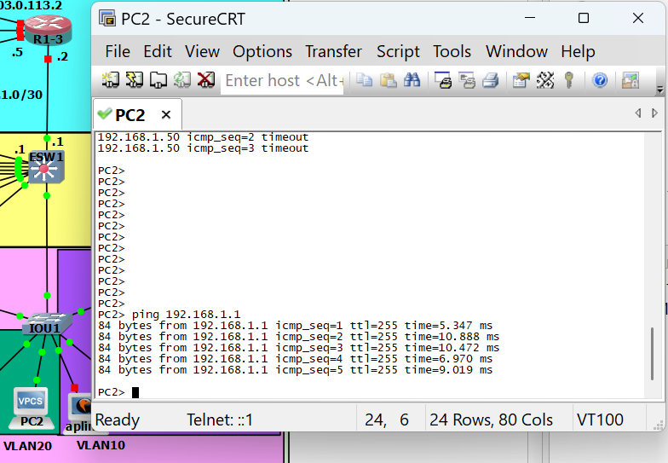
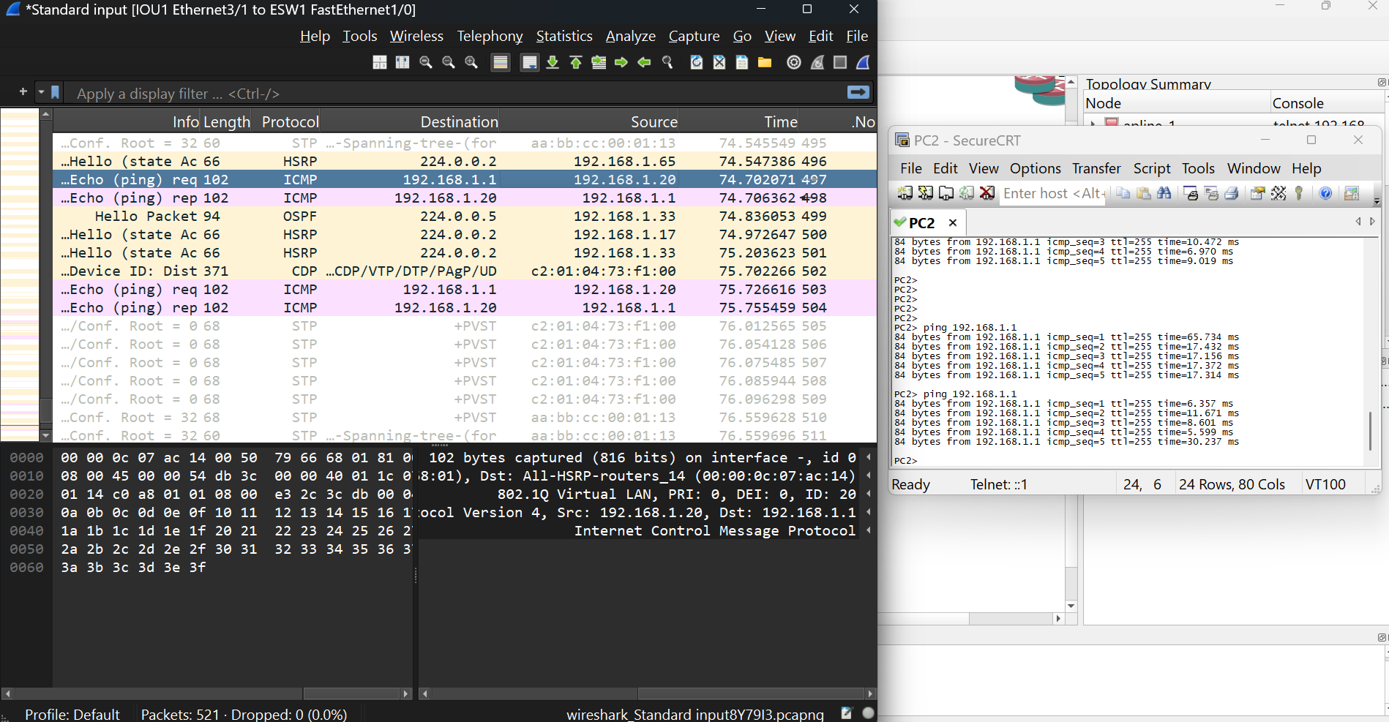

Slide 53
الخاتمة الرئيسية
نجح المشروع في تقديم حل شامل مفتوح المصدر واقتصادي لتصميم وتأمين ومراقبة شبكة مؤسسية.
حقق عزل كامل بـ VLANs، أمان Layer 2 متقدم، توجيه ديناميكي، جدار حماية pfSense، كشف اقتحام Snort، ومراقبة مركزية LibreNMS
منع 100% من الهجمات المحاكاة ARP Spoofing، DHCP Rogue،DoS توفير تكلفة 90%+ مقارنة بالحلول التجارية، مع امتثال لـ NIST وأفضل ممارسات Cisco .
التوصيات النهائية (نقاط مختصرة):
الانتقال التدريجي إلى بيئة إنتاج حقيقية.
تحديث قواعد Snort و Firewall Rules شهرياً لمواكبة التهديدات.
تدريب فريق IT على pfSense، Snort، و LibreNMS .
نشر المشروع كحل مفتوح على GitHub ليستفيد منه المجتمع التقني العربي.
"شبكة آمنة واقتصادية مفتوحة المصدر – نموذج عملي للمؤسسات السورية والعربية"

Slide 54
الآفاق المستقبلية

Slide 55
إضافة SD-WAN للفرع المتعددة: توسيع الطبولوجيا لتشمل فروع متعددة متصلة عبر SD-WAN باستخدام pfSense أو OPNsense مع WireGuard، مع توجيه ذكي للحركة وتحسين الأداء عبر روابط متعددة (MPLS + Internet).
تكامل مع أنظمة الذكاء الاصطناعي: دمج AI/ML لتحليل السجلات في LibreNMS أو ELK Stack، لاكتشاف الانوماليات (Anomaly Detection) تلقائياً، وتحديث قواعد Snort ديناميكياً بناءً على التهديدات الجديدة.
دعم IoT وشبكات لاسلكية متقدمة: إضافة VLAN منفصل لأجهزة IoT مع سياسات أمان خاصة (Device Profiling)، وتكامل مع Wi-Fi 6 controllers لدعم الوصول اللاسلكي الآمن عبر WPA3-Enterprise.
تطوير واجهة إدارة مركزية مخصصة: بناء Dashboard مخصص باستخدام PHP أو Python Flask يجمع بيانات pfSense و LibreNMS في واجهة واحدة عربية، مع تقارير تلقائية وتنبيهات عبر WhatsApp أو Telegram .
التوسع في الحوسبة السحابية: نقل جزء من الخدمات مثل LibreNMS أو Backup إلى سحابة محلية أو AWS/Azure لتحقيق High Availability و Disaster Recovery أفضل.
البحث والتطوير الأكاديمي: استخدام المشروع كنموذج بحثي في الجامعات السورية .
التطبيق في القطاعات الحيوية: تكييف الحل لقطاعات محددة مثل البنوك مع، المستشفيات، أو الجهات الحكومية، مع إضافة تشفير كامل للبيانات في الراحة والتنقل.

Slide 56
Thank you

